Slide 1
НАУКОВА СПАДЩИНА ВЧЕНИХ-ГЕОЛОГІВ ТА ГІРНИКІВ УКРАЇНИ ХIХ – ПОЧАТКУ ХХ ст. В ФОНДАХ УНІВЕРСИТЕТСЬКИХ БІБЛІОТЕК ТА НА САЙТАХ УКРАЇНИ
Осіння Н.В. ІГТМ НАН України, м. Дніпро

Slide 2
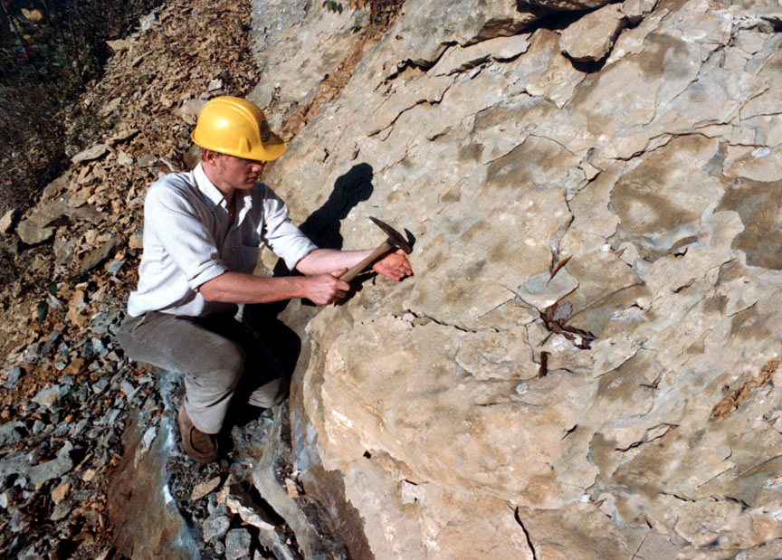
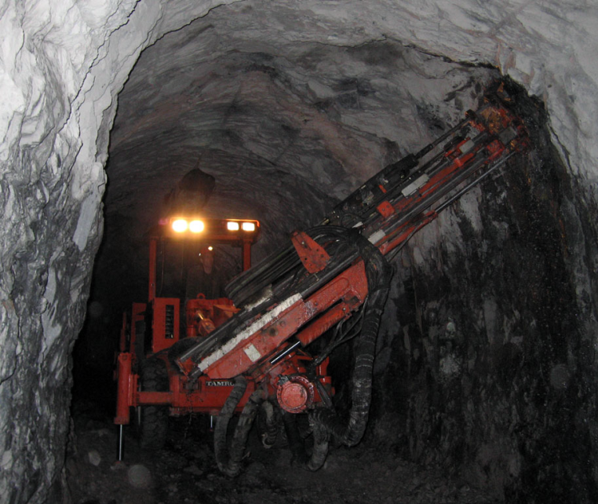
Сьогодні
Спостерігається зростання інтересу до історіїї геолого-гірничих знань.

Slide 3

Сьогодні
На порядок денний висуваються проблеми створення і використання електронних інформаційних ресурсів.

Slide 4

Сьогодні
Фонди бібліотек представляють величезну цінність для створення джерельної та історіографічної бази .

Slide 5
Історія розвитку гірничо-геологічних знань в Україні пов'язана з вченими-геологами і гірниками ХІХ – початку ХХ ст.

Slide 6
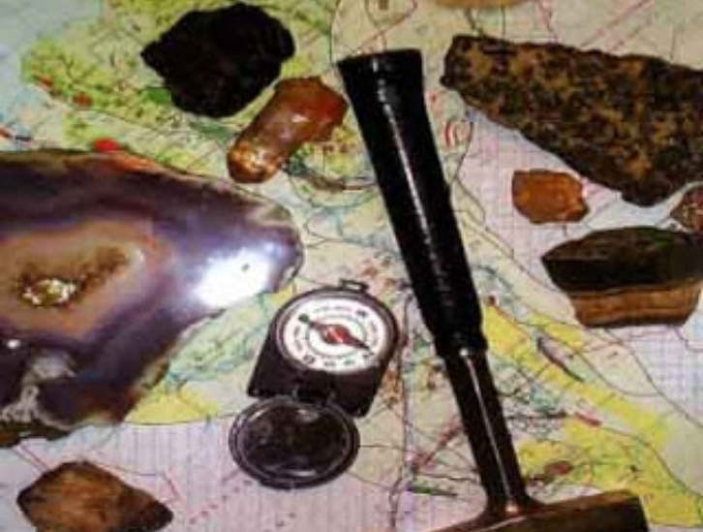
Це професори Харківського, Київського , Новоросійського університетів та Катеринославського вищого гірничого училища

Slide 7
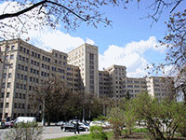
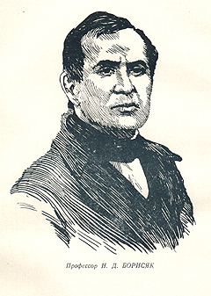
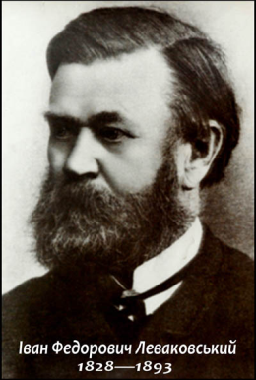
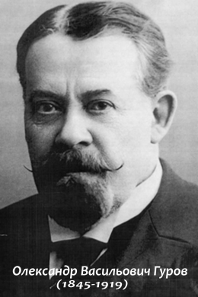
Харківський університет
Вчені - геологи
Борисяк
Никифор Дмитрович
( 1817 —1882)
Леваковський
Іван Федорович
(1828 — 1893)
Харківський університет один із найстаріших університетів України було створено в 1805 році (тепер Харківський національний університет ім. В.Н. Каразіна)
Гуров
Олександр Васильович
(1845-1919)

Slide 8
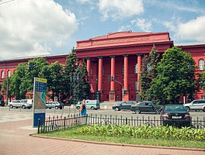
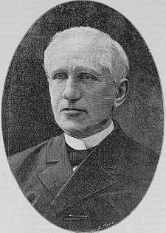

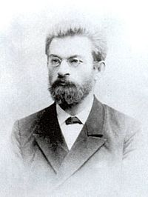
Відомі вчені-геологи
Феофілактов
Костянтин Матвійович
(1818-1901)
Армашевський
Петро Якович
(1850-1919)
Київський університет св. Володимира засновано в 1834 році (тепер Київський національний університет ім. Т.Г. Шевченка)
Тутковський
Павло Аполлонович
(1858-1930)

Slide 9
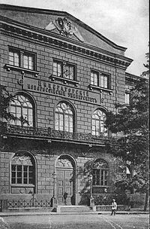
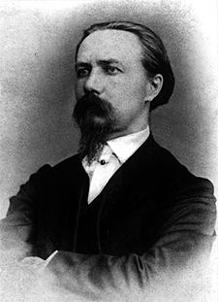
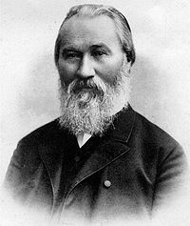
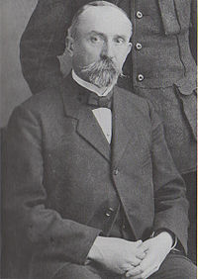
Відомі вчені-геологи
Головкінський
Микола Олексійович
(1834-1897)
Синцов
Іван Федорович
(1845-1914)
Імператорський Новоросійський університет
Імператорський Новоросійський університет (тепер Одеський національний університет ім. І.І. Мечникова) засновано в 1865 році
Ласкарєв
Володимир Дмитрович
(1868-1954)

Slide 10
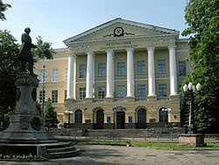

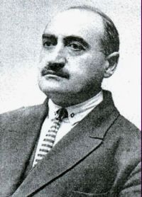
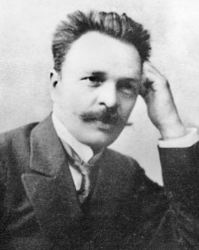
Відомі вчені-геологи
Лебедєв
Микола Йосипович
(1863-1931)
Танатар
Йосип Ісаакович
(1880-1961)
Катеринославське вище гірниче училище (тепер Національний гірничий університет) засновано в 1899 році
Леонтовський
Петро Михайлович
(1871-1921)

Slide 11
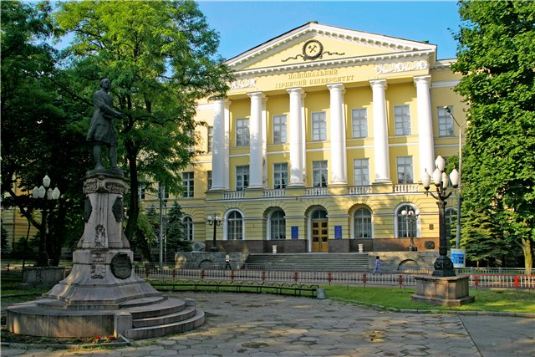
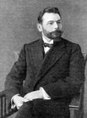
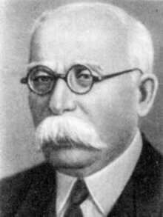
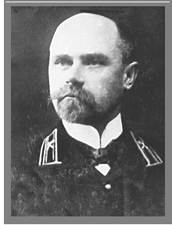
Відомі вчені-гірники
Терпигорєв
Олександр Митрофанович
(1873-1959)
Федоров
Михайло Михайлович
(1867-1945)
Катеринославське вище гірниче училище (тапер Національний гірничий університет) створено в 1899 році
Гуськов
Володимир Олександрович
(1869-1951)

Slide 12

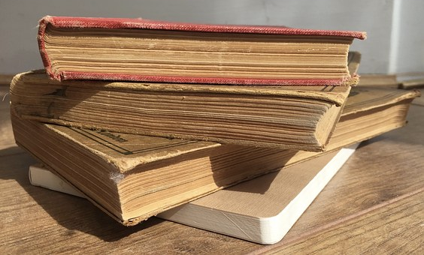
Наукова спадщина вчених-геологів та гірників XIX – початку ХХ століття в основному зберігається у фондах найстаріших бібліотек Харківського, Київського, Одеського та Національного гірничого університетів.

Slide 13
ВАЖЛИВИМ ЗАСОБОМ ПІДВИЩЕННЯ ДОСТУПНОСТІ ВИДАНЬ ВЧЕНИХ – ГЕОЛОГІВ ТА ГІРНИКІВ Є ОРГАНІЗАЦІЯ ЕЛЕКТРОННИХ КАТАЛОГІВ, РЕПОЗИТАРІЇВ, СТВОРЕННЯ БІОБІБЛІОГРАФІЇ ТА САЙТІВ

Slide 14

Біобібліографічні ресурси з геології та гірництва представлені біобібліографічними покажчиками, бібліографічними нарисами та біобібліографічними довідниками

Slide 15


НТБ Національного гірничого університету у серії “Біобібліографія вчених” випустила низку покажчиків, присвячених відомим вченим у галузі геології та гірничих наук

Slide 16

ЦНБ Харківського національного університету ім.В.Н. Каразіна підготувала низку бібліографічних покажчиків, де є інформація щодо вчених-геологів

Slide 17
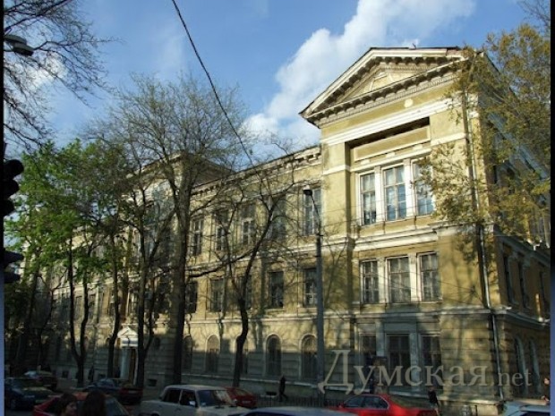
НБ Одеського національного університету ім. І.І. Мечникова створила фундаментальний чотиритомний бібліографічний довідник “Професори Одеського (Новоросійського) університету”

Slide 18

В eScriptorium і у eKhNUR, які створені ЦНБ Харківського національного університету є деякі праці Н.Д. Борисяка, В.Ф. Леваковського та О.В. Гурова

Slide 19
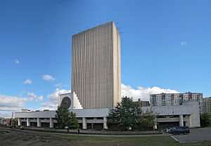
В електронному архіві відділу бібліотечних зібрань та історичних колекцій Національної бібліотеки України ім. В.І. Вернадського можна отримати інформацію щодо праць К.М. Феофілактова, П.Я. Армашевського,П.М. Венюкова

Slide 20
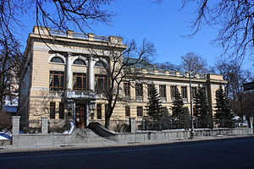
В Національній бібліотеці України ім. Ярослава Мудрого є оцифровані видання П.Я. Армашевського та А.В. Лаврського

Slide 21


Інформація щодо науково-педагогічної діяльності вчених-геологів та гірників широко представлена на сайтах бібліотек та краєзнавчих музеїв.

Slide 22
СТВОРЕННЯ БІОБІБЛІОГРАФІЇ, РЕПОЗИТАРІЇВ ТА САЙТІВ НЕОБХІДНИЙ КРОК ДЛЯ РОЗШИРЕННЯ ДЖЕРЕЛЬНОЇ БАЗИ У ГАЛУЗІ ГЕОЛОГІЇ ТА ГІРНИЧОЇ СПРАВИ В УКРАЇНІ

Slide 23
ДЯКУЮ ЗА УВАГУ!

